Slide 1
数字媒体算法设计
数字媒体算法设计 数学与计算机学院
张自力
QQ: 379962891

Slide 2


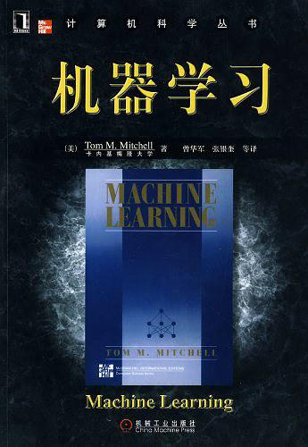

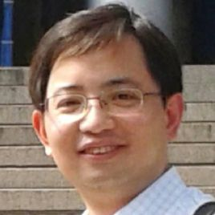
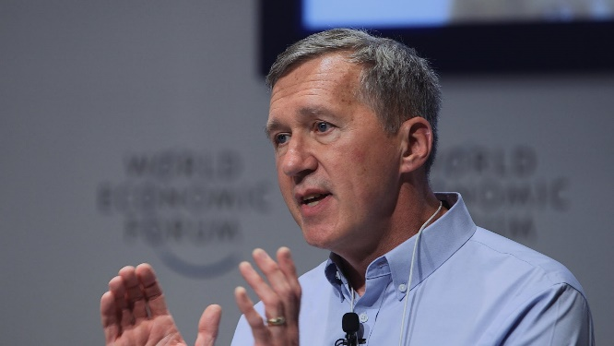

Slide 3
目录
第1章 统计学习方法概论
第2章 感知机
第3章 K近邻法
第4章 朴素贝叶斯法
第5章 决策树
第6章 逻辑斯蒂回归与最大熵模型

Slide 4
目录
第7章 支持向量机
第8章 提升方法
第9章 EM算法及其推广
第10章 隐马尔可夫模型
第11章 条件随机场

Slide 5
第1章 统计学习方法概论
1.1 统计学习
1.2 监督学习
1.3 统计学习三要素
1.4 模型评估与模型选择
1.5 正则化与交叉验证
1.6 泛化能力
1.7 生成模型与判别模型
1.8 分类问题
1.9 标注问题
1.10回归问题

Slide 6
第1章 统计学习方法概论
1.1 统计学习
1.2 监督学习
1.3 统计学习三要素
1.4 模型评估与模型选择
1.5 正则化与交叉验证
1.6 泛化能力
1.7 生成模型与判别模型
1.8 分类问题
1.9 标注问题
1.10回归问题

Slide 7
1.1 统计学习
1.统计学习的特点
统计学习（statistical learning）：关于计算机基于数据构建概率统计模型并运用模型对数据进行预测与分析的一门学科。
赫尔伯特.西蒙（Herbert A.Simon）给学习的定义：如果一个系统能够通过执行某个过程改进它的性能，这就是学习。

Slide 8
1.1 统计学习
2.统计学习的对象
统计学习的对象是数据（data）：从数据出发，提取数据的特征，抽象出数据的模型，发现数据中的知识，又回到对数据的分析与预测中去。
数据是多样性的：存在于计算机及网络上的各种数字、文字、图像、音频数据以及它们的组合。
统计学习关于数据的基本假设是同类数据具有一定的统计规律性。
数据类型分为连续变量和离散变量。

Slide 9
1.1 统计学习
3.统计学习的目的
统计学习用于对数据进行预测与分析，特别是对未知新数据进行预测与分析。对数据的预测与分析是通过构建概率统计模型实现的。
统计学习总的目标就是考虑学习什么样的模型和如何学习模型，以使模型能对数据进行准确的预测与分析，同时也要考虑尽可能地提高学习效率。

Slide 10
1.1 统计学习
4.统计学习的方法
统计学习的方法是基于数据构建统计模型从而对数据进行预测与分析：
1) 监督学习（supervised learning）,
2) 非监督学习（unsupervised learning）,
3) 半监督学习（semi-supervised learning）,
4) 强化学习（reinforcement learning）.
统计学习方法的三要素，简称模型（model）、策略（strategy）和算法（algorithm）.

Slide 11
1.1 统计学习
4.统计学习的方法
实现统计学习方法的步骤如下：
1) 得到一个有限的训练数据集合；
2) 确定包含所有可能的模型的假设空间,即学习模型的集合；
3) 确定模型选择的准则,即学习的策略；
4) 实现求解最优模型的算法,即学习的算法；
5) 通过学习方法选择最优模型；
6) 利用学习的最优模型对新数据进行预测或分析.

Slide 12
1.1 统计学习
5.统计学习的研究
一般包括三个方面的内容：
1) 统计学习方法（statistical learning method）：开发新的学习方法；
2) 统计学习理论（statistical learning theory）：探求统计学习方法的有效性与效率，以及统计学习的基本理论问题；
3) 统计学习应用（application of statistical learning）：将统计学习方法应用到实际问题中，解决实际问题.

Slide 13
1.1 统计学习
6.统计学习的重要性
在科学技术中的重要性主要体现在以下几个方面：
1) 统计学习是处理海量数据的有效方法；
2) 统计学习是计算机智能化的有效手段；
3) 统计学习是计算机科学发展的一个重要组成部分.
已被成功应用到人工智能、模式识别、数据挖掘、自然语言处理、语音识别、图像识别、信息检索和生物信息等许多计算机应用领域中。

Slide 14
第1章 统计学习方法概论
1.1 统计学习
1.2 监督学习
1.3 统计学习三要素
1.4 模型评估与模型选择
1.5 正则化与交叉验证
1.6 泛化能力
1.7 生成模型与判别模型
1.8 分类问题
1.9 标注问题
1.10回归问题

Slide 15
1.2 监督学习
监督学习（supervised learning）的任务是学习一个模型，使模型能够对任意给定的输入，对其相应的输出做出一个好的预测。

Slide 16
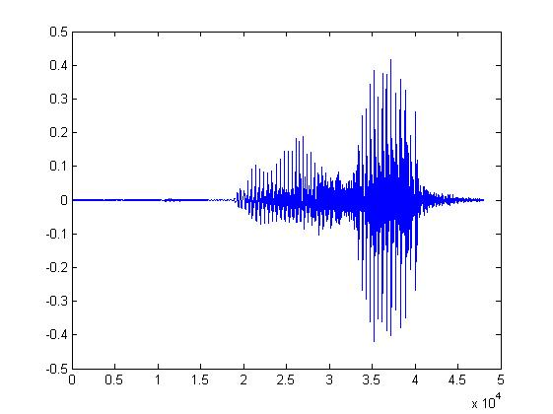
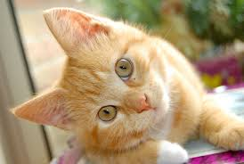
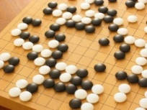
1.2.1 基本概念
1.输入空间、特征空间与输出空间
语音识别（Speech Recognition）
图像识别（Image Recognition）
下围棋（Playing chees）
对话系统（Dialogue System）
“How are you”
“Cat”
“5-5”
(next move)
“Hi”
“Hello”
(用户)
(机器)

Slide 17
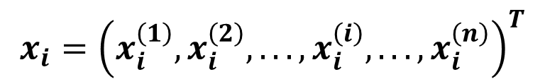
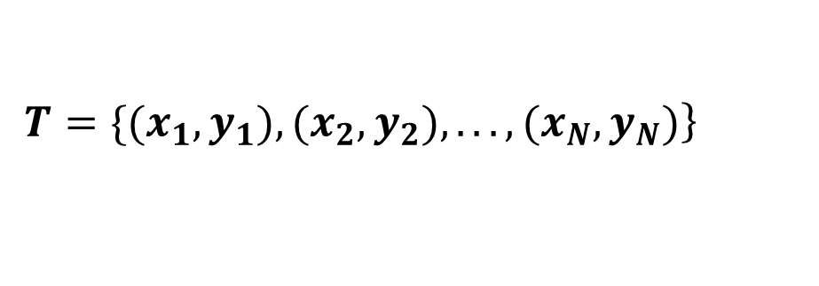
1.2.1 基本概念
1.输入空间、特征空间与输出空间
$$x_{i}={\left(x_{i}^{\left(1\right)},x_{i}^{\left(2\right)},...,x_{i}^{\left(i\right)},...,x_{i}^{\left(n\right)}\right)}^{T}$$
y_{i} = “Cat”
N个训练集（training data）表示为：
$$\left.T=\{(x_{1},y_{1}),(x_{2},y_{2}),...,(x_{N},y_{N})\right\}$$

Slide 18
1.2.1 基本概念
1.输入空间、特征空间与输出空间
分类问题：输出变量为有限个离散变量的预测问题
回归问题：输入变量与输出变量均为连续变量的预测问题
标注问题：输入变量与输出变量均为变量序列的预测问题

Slide 19
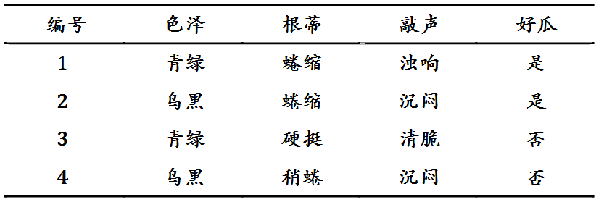
1.2.1 基本概念
特征
标记
训练集
测试集

Slide 20


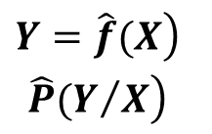

1.2.2 问题的形式化
$$\left(x_{1},y_{1}),(x_{2},y_{2}),...,(x_{N},y_{N}\right)$$
模型
学习系统
$$\begin{matrix}\left.Y=\hat{f}(X\right) \\ \left.\hat{P}(Y/X\right)\end{matrix}$$
$$x_{N+1}$$
$$y_{N+1}$$
预测系统

Slide 21
第1章 统计学习方法概论
1.1 统计学习
1.2 监督学习
1.3 统计学习三要素
1.4 模型评估与模型选择
1.5 正则化与交叉验证
1.6 泛化能力
1.7 生成模型与判别模型
1.8 分类问题
1.9 标注问题
1.10回归问题

Slide 22
1.3 统计学习三要素
统计学习方法都是由模型、策略和算法构成的，可以简单地表示为：
方法 = 模型 + 策略 + 算法
非监督学习、强化学习也同样拥有这三要素。

Slide 23
1.3 统计学习三要素
1.3.1模型
统计学习首要考虑的问题是学习什么样的模型。在监督学习过程中，模型就是所要学习的条件概率分布或决策函数。
模型的假设空间（hypothesis space）包含所有可能的条件概率分布或决策函数。

Slide 24

假设空间
(色泽=?)$⋀\text{(}\text{根蒂}\text{=?)}⋀$(敲声=?)$↔$好瓜
在模型空间中搜索不违背训练集的假设
假设空间大小：3*4*4+1=49

Slide 25
假设空间
（1）（色泽=青绿）^（根蒂=蜷缩）^（敲声=浊响）
（2）（色泽=青绿）^（根蒂=蜷缩）^（敲声=清脆）
（3）（色泽=青绿）^（根蒂=蜷缩）^（敲声=沉闷）
（4）（色泽=青绿）^（根蒂=硬挺）^（敲声=浊响）
（5）（色泽=青绿）^（根蒂=硬挺）^（敲声=清脆）
（6）（色泽=青绿）^（根蒂=硬挺）^（敲声=沉闷）
（7）（色泽=青绿）^（根蒂=稍蜷）^（敲声=浊响）
（8）（色泽=青绿）^（根蒂=稍蜷）^（敲声=清脆） （9）（色泽=青绿）^（根蒂=稍蜷）^（敲声=沉闷）

Slide 26
假设空间
（10）（色泽=乌黑）^（根蒂=蜷缩）^（敲声=浊响）
（11）（色泽=乌黑）^（根蒂=蜷缩）^（敲声=清脆） （12）（色泽=乌黑）^（根蒂=蜷缩）^（敲声=沉闷）
（13）（色泽=乌黑）^（根蒂=硬挺）^（敲声=浊响）
（14）（色泽=乌黑）^（根蒂=硬挺）^（敲声=清脆） （15）（色泽=乌黑）^（根蒂=硬挺）^（敲声=沉闷）
（16）（色泽=乌黑）^（根蒂=稍蜷）^（敲声=浊响）
（17）（色泽=乌黑）^（根蒂=稍蜷）^（敲声=清脆） （18）（色泽=乌黑）^（根蒂=稍蜷）^（敲声=沉闷）

Slide 27
假设空间
（19）（色泽=*）^（根蒂=蜷缩）^（敲声=浊响）
（20）（色泽=*）^（根蒂=蜷缩）^（敲声=清脆） （21）（色泽=*）^（根蒂=蜷缩）^（敲声=沉闷）
（22）（色泽=*）^（根蒂=硬挺）^（敲声=浊响）
（23）（色泽=*）^（根蒂=硬挺）^（敲声=清脆） （24）（色泽=*）^（根蒂=硬挺）^（敲声=沉闷）
（25）（色泽=*）^（根蒂=稍蜷）^（敲声=浊响）
（26）（色泽=*）^（根蒂=稍蜷）^（敲声=清脆） （27）（色泽=*）^（根蒂=稍蜷）^（敲声=沉闷）
（28）（色泽=青绿）^（根蒂=*）^（敲声=浊响）
（29）（色泽=青绿）^（根蒂=*）^（敲声=清脆）

Slide 28
假设空间
（30）（色泽=青绿）^（根蒂=*）^（敲声=沉闷）
（31）（色泽=乌黑）^（根蒂=*）^（敲声=浊响）
（32）（色泽=乌黑）^（根蒂=*）^（敲声=清脆） （33）（色泽=乌黑）^（根蒂=*）^（敲声=沉闷）
（34）（色泽=青绿）^（根蒂=蜷缩）^（敲声=*）
（35）（色泽=青绿）^（根蒂=硬挺）^（敲声=*） （36）（色泽=青绿）^（根蒂=稍蜷）^（敲声=*）
（37）（色泽=乌黑）^（根蒂=蜷缩）^（敲声=*）
（38）（色泽=乌黑）^（根蒂=硬挺）^（敲声=*） （39）（色泽=乌黑）^（根蒂=稍蜷）^（敲声=*）

Slide 29
假设空间
（40）（色泽=*）^（根蒂=*）^（敲声=浊响）
（41）（色泽=*）^（根蒂=*）^（敲声=清脆）
（42）（色泽=*）^（根蒂=*）^（敲声=沉闷）
（43）（色泽=*）^（根蒂=蜷缩）^（敲声=*）
（44）（色泽=*）^（根蒂=硬挺）^（敲声=*） （45）（色泽=*）^（根蒂=稍蜷）^（敲声=*）
（46）（色泽=青绿）^（根蒂=*）^（敲声=*） （47）（色泽=乌黑）^（根蒂=*）^（敲声=*）
（48）（色泽=*）^（根蒂=*）^（敲声=*）
（49） ∅

Slide 30
1.3 统计学习三要素
1.3.2 策略
有了模型的假设空间，统计学习还需要考虑的是按照什么样的准则学习或选择最优的模型。统计学习的目标在于从假设空间中选取最优模型。
监督学习问题是在假设空间F中选取模型f作为决策函数，对于给定的输入X，由f(X)给出相应的输出Y，这个输出的预测值f(X)与真实值可能一致也可能不一致，用一个损失函数（loss function）或者代价函数（cost function）来度量预测错误的程度。
损失函数是f(X)和Y的非负实值函数，记作L(Y, f(X))。

Slide 31

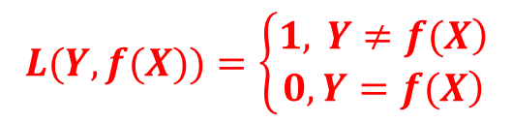
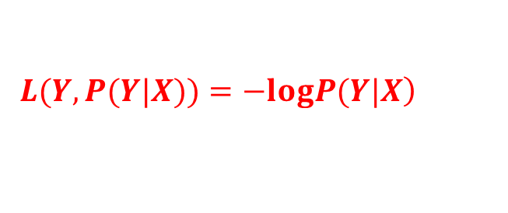

1.3 统计学习三要素
1.3.2 策略
常用的损失函数：
（1）0-1损失函数（0-1 lost function）
（2）平方损失函数（quadratic loss function）
（3）绝对损失函数（absolute loss function）
（4）对数损失函数（logarithmic loss function）或对数似然损失函数（loglikelihood loss function）
$$L(Y,f(X))=\left\{\begin{matrix}\left.1, Y≠f(X\right) \\ \left.0, Y=f(X\right)\end{matrix}\right.$$
$$L(Y,f(X))={\left(Y−f(X)\right)}^{2}$$
$$L(Y,f(X))=|Y−f(X)|$$
$$\left.L(Y,P(Y|X))=−logP(Y|X\right)$$

Slide 32
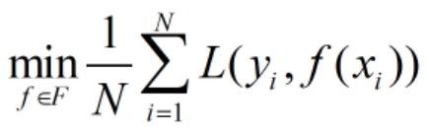
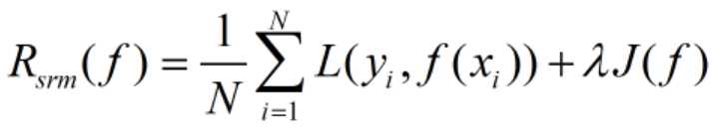
1.3 统计学习三要素
1.3.2 策略
经验风险最小化
当样本容量足够大时，经验风险最小化能保证有很好的学习效果，但当样本容量很小时，其效果比较差，会产生过拟合现象。
结构风险最小化
结构风险最小化是为了防止过拟合而提出来的策略。结构风险最小化等价于正则化（regularization）。结构风险在经验风险上加上表示模型复杂度的正则化项或惩罚项。结构风险小的模型对训练数据以及未知的测试数据都有很好的预测.

Slide 33
1.3 统计学习三要素
1.3.3 算法
算法是指学习模型的具体计算方法。
统计学习基于训练数据集，根据学习策略，从假设空间中选择最优模型，最后需要考虑用什么样的计算方法求解最优模型。
统计学习问题归结为最优问题，统计学习的算法成为求解最优化问题的算法。如果最优化问题有显式的解析解，这个最优化问题就比较简单。但通常解析解不存在，这就需要用数值计算的方法求解。

Slide 34
第1章 统计学习方法概论
1.1 统计学习
1.2 监督学习
1.3 统计学习三要素
1.4 模型评估与模型选择
1.5 正则化与交叉验证
1.6 泛化能力
1.7 生成模型与判别模型
1.8 分类问题
1.9 标注问题
1.10回归问题

Slide 35
1.4 模型评估与模型选择
1.4.1 训练误差与测试误差
统计学习的目的是使学到的模型不仅对已知数据而且对未知数据都能有很好的预测能力.
当损失函数给定时，基于损失函数的模型的训练误差（training error）和模型的测试误差（test error）就自然成为学习方法评估的标准。
注意：统计学习方法具体采用的损失函数未必是评估时使用的损失函数。让两者一致是比较理想的.
通常将学习方法对未知数据的预测能力称为泛化能力（generalization ability）.

Slide 36
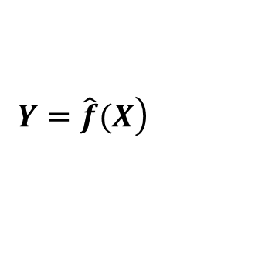
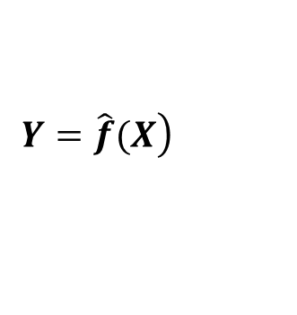
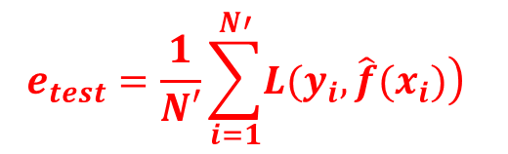
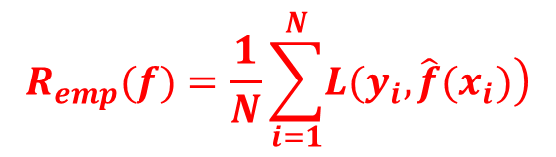
1.4 模型评估与模型选择
1.4.1 训练误差与测试误差
假设学习到的模型是 ，训练误差是模型 关于训练数据集的平均损失：
$$\left.Y=\hat{f}(X\right)$$
$$\left.Y=\hat{f}(X\right)$$
$$R_{emp}(f)=\frac{1}{N}\sum_{i=1}^{N}{\left.L(y_{i},\hat{f}(x_{i})\right)}$$
其中N是训练样本容量。
测试误差是模型关于测试数据集的平均损失：
$$e_{test}=\frac{1}{N′}\sum_{i=1}^{N′}{\left.L(y_{i},\hat{f}(x_{i})\right)}$$
其中N’是训练样本容量。

Slide 37
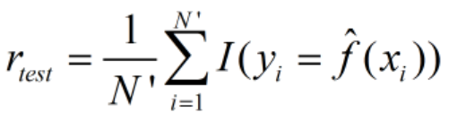

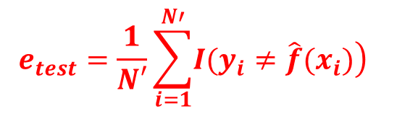
1.4 模型评估与模型选择
1.4.1 训练误差与测试误差
当损失函数是0-1损失时，测试误差就变成了常见的测试数据集上的误差率（error rate）。
$$e_{test}=\frac{1}{N′}\sum_{i=1}^{N′}{\left.I(y_{i}≠\hat{f}(x_{i})\right)}$$
$$y≠\hat{f}(x)$$
I是指示函数（indicator function），即 时为1，否则为0。
测试数据集上的准确率（accuracy）为：

Slide 38
1.4 模型评估与模型选择
1.4.2 过拟合与模型选择
如果在假设空间中存在“真”模型，那么所选择的模型应该逼近真模型。所选择的模型要与真模型的参数个数相同，所选择的模型的参数向量与真模型的参数向量相近。
如果一味追求提高对训练数据的预测能力，所选模型的复杂度则往往会比真模型更高，这种现象称为过拟合（over-fitting）。
过拟合是指学习时选择的模型所包含的参数过多，以致于出现这一模型对已知数据预测得很好，但对未知数据预测得很差的现象。

Slide 39
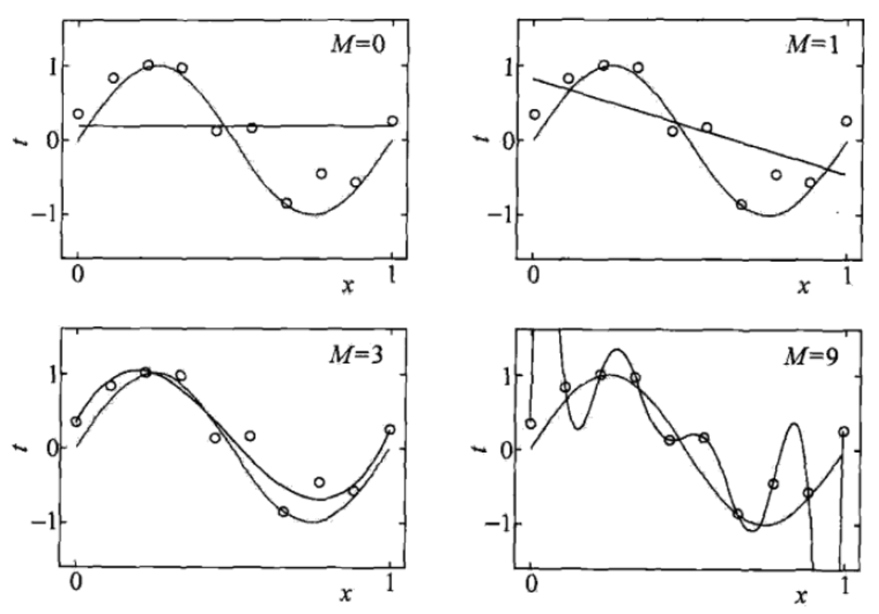
1.4 模型评估与模型选择
1.4.2 过拟合与模型选择
举例

Slide 40
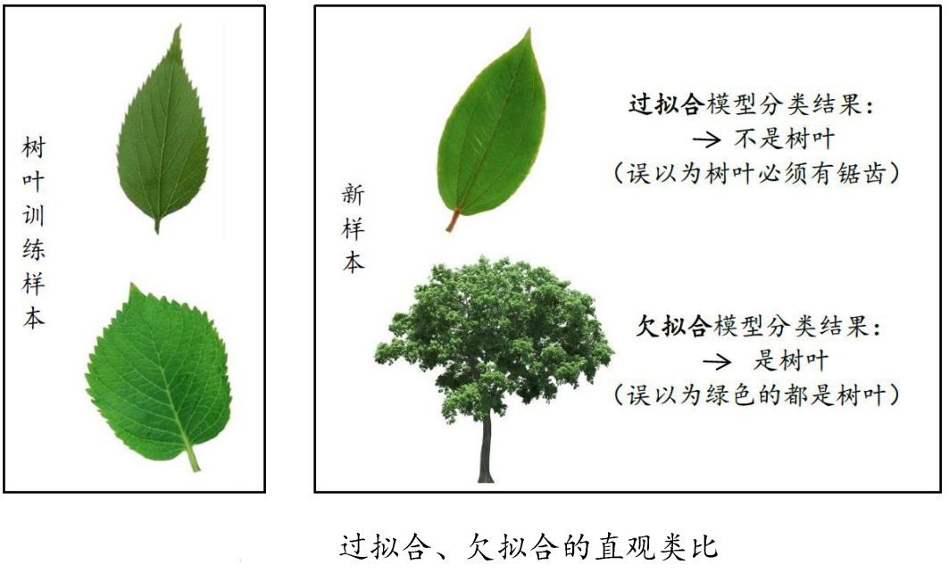
1.4 模型评估与模型选择
1.4.2 过拟合与模型选择
举例

Slide 41
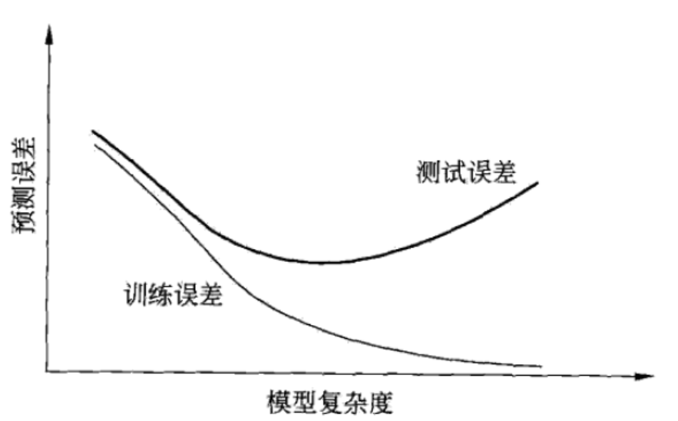
1.4 模型评估与模型选择
1.4.2 过拟合与模型选择

Slide 42
第1章 统计学习方法概论
1.1 统计学习
1.2 监督学习
1.3 统计学习三要素
1.4 模型评估与模型选择
1.5 正则化与交叉验证
1.6 泛化能力
1.7 生成模型与判别模型
1.8 分类问题
1.9 标注问题
1.10回归问题

Slide 43
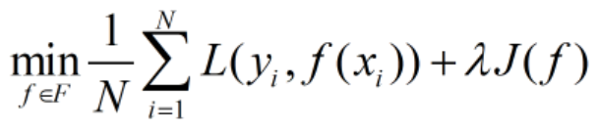
1.5 正则化与交叉验证
1.5.1 正则化
模型选择的典型方法是正则化（regularization）.
正则化是结构风险最小化策略的实现，是在经验风险上加一个正则项或者惩罚项.
正则化一般具有如下形式：

Slide 44
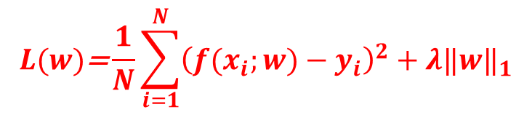
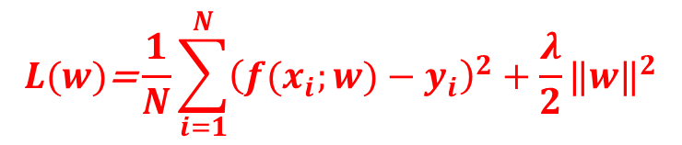
1.5 正则化与交叉验证
1.5.1 正则化
正则化项常见的两种形式：
奥卡姆剃刀（Occam’s razor）原理：在所有可能选择的模型中，能够很好地解释已知数据并且十分简单才是最好的模型。
$$L(w)\text{=}\frac{1}{N}\sum_{i=1}^{N}{{\left(f(x_{i};w)−y_{i}\right)}^{2}}+\frac{λ}{2}{‖w‖}^{2}$$
L2范数：欧式距离之和
$$L(w)\text{=}\frac{1}{N}\sum_{i=1}^{N}{{\left(f(x_{i};w)−y_{i}\right)}^{2}}+λ{‖w‖}_{1}$$
L1范数：绝对值之和

Slide 45
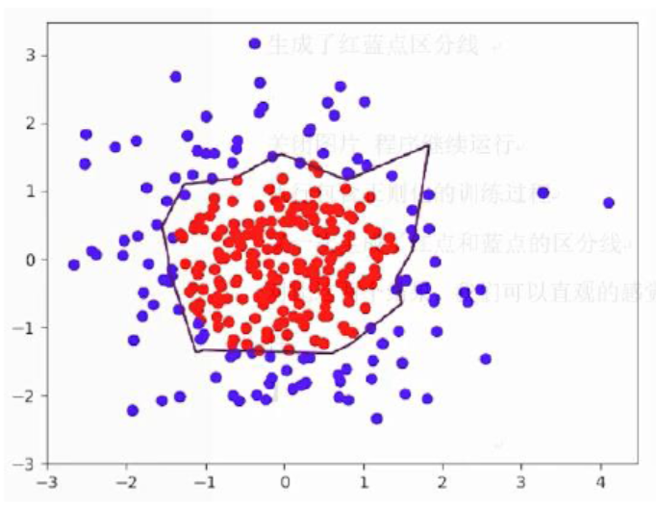
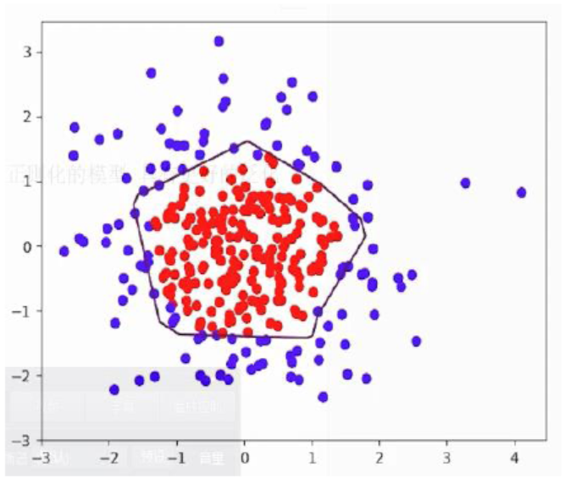
1.5 正则化与交叉验证
1.5.1 正则化 – 举例

Slide 46
1.5 正则化与交叉验证
1.5.2 交叉验证
另一种常用的模型选择方法是交叉验证（cross validation）.
如果给定的样本数据充足，选择模型的一种简单方法是随机地将数据集切成三部分：
1）训练集（training set），用于训练模型，
2）验证集（validation set），用于选择模型，
3）测试集（test set），用于对学习方法的评估.

Slide 47
1.5 正则化与交叉验证
1.5.2 交叉验证
如果数据不充足，则采用如下三种方法：
1）简单交叉验证：将70%的数据作为训练集，30%的数据作为测试集.
2）S折交叉验证：首先随机地将已给数据切分为S个互不相交的大小相同的子集，然后利用S-1个子集的数据训练模型，余下的子集用于测试模型，将这一过程对可能的S种选择重复进行，最后选出S次评测中平均测试误差最小的模型。
3）留一交叉验证：如果S=N，则称为留一交叉验证（leave-one-out cross validation），在数据缺乏的情况下使用。

Slide 48
第1章 统计学习方法概论
1.1 统计学习
1.2 监督学习
1.3 统计学习三要素
1.4 模型评估与模型选择
1.5 正则化与交叉验证
1.6 泛化能力
1.7 生成模型与判别模型
1.8 分类问题
1.9 标注问题
1.10回归问题

Slide 49
1.6 泛化能力
泛化误差
学习方法的泛化能力（generalization ability）是指由该方法学习到的模型对未知数据的预测能力。
现实中采用最多的办法是通过测试误差来评价学习方法的泛化能力，但这种方法依赖于测试数据集的。
泛化误差反映了学习方法的泛化能力，如果一种方法学习的模型比另一种方法学习的模型具有更小的泛化误差，那么这种方法就更有效。

Slide 50
第1章 统计学习方法概论
1.1 统计学习
1.2 监督学习
1.3 统计学习三要素
1.4 模型评估与模型选择
1.5 正则化与交叉验证
1.6 泛化能力
1.7 生成模型与判别模型
1.8 分类问题
1.9 标注问题
1.10回归问题

Slide 51


1.7 生成模型与判别模型
监督学习的任务就是学习一个模型，应用这一模型，对给定的输入预测相应的输出。这个模型的一般形式为决策函数：
或者条件概率分布：
$$\left.Y=f(X\right)$$
$$\left.P(Y|X\right)$$
监督学习方法又可以分为生成式方法（generative approach）和判别式方法（discriminative approach），所学到的模型分别称为生成式模型（generative model）和判别式模型（discriminative model）.

Slide 52
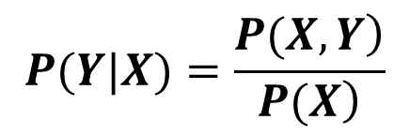
1.7 生成模型与判别模型
生成式方法
由数据学习联合概率分布P(X,Y)，然后求出条件概率分布P(Y|X)作为预测的模型，即生成式模型：
模型表示给定了输入X产生输出Y的生成关系。
典型的生成模型：朴素贝叶斯法和隐马尔可夫模型。
特点：生成式方法可以还原出联合概率分布P(X,Y)，且学习收敛速度更快，当样本容量增加的时候，学到的模型可以更快地收敛于真实模型。
$$P(Y|X)=\frac{\left.P(X,Y\right)}{\left.P(X\right)}$$

Slide 53
1.7 生成模型与判别模型
判别式方法
由数据直接学习决策函数f(X)或者条件概率分布P(Y|X)作为预测的模型，即判别式模型：
典型的判别式模型：K近邻法、感知机、决策树、逻辑斯蒂回归模型、最大熵模型、支持向量机、提升方法和条件随机场等。
特点：判别式方法直接学习的是条件概率P(Y|X)或决策函数f(X)，直接面对预测，学习的准确率更高

Slide 54
第1章 统计学习方法概论
1.1 统计学习
1.2 监督学习
1.3 统计学习三要素
1.4 模型评估与模型选择
1.5 正则化与交叉验证
1.6 泛化能力
1.7 生成模型与判别模型
1.8 分类问题
1.9 标注问题
1.10回归问题

Slide 55


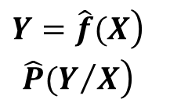

1.8 分类问题
$$\left(x_{1},y_{1}),(x_{2},y_{2}),...,(x_{N},y_{N}\right)$$
模型
学习系统
$$\begin{matrix}\left.Y=\hat{f}(X\right) \\ \left.\hat{P}(Y/X\right)\end{matrix}$$
$$x_{N+1}$$
$$y_{N+1}$$
分类系统
根据输出的类别数可以分为多分类问题与二分类问题。

Slide 56
1.8 分类问题
应用领域
在银行业务中，构建一个客户分类模型，对客户按照贷款风险的大小进行分类，
在网络安全领域，利用日志数据的分类对非法入侵进行检测，
在图像处理中，分类可以用来检测图像中是否有人脸出现，
在互联网搜索中，网页的分类可以帮助网页的抓取、索引与排序,
文本分类.

Slide 57
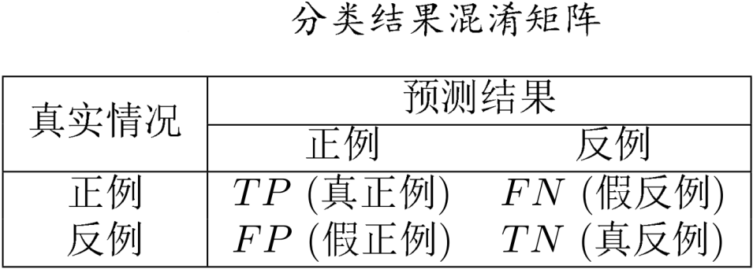

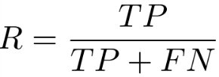

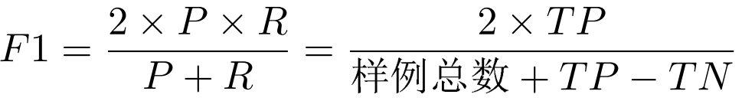
1.8 分类问题
评价分类器性能的指标
精确率
召回率

Slide 58
第1章 统计学习方法概论
1.1 统计学习
1.2 监督学习
1.3 统计学习三要素
1.4 模型评估与模型选择
1.5 正则化与交叉验证
1.6 泛化能力
1.7 生成模型与判别模型
1.8 分类问题
1.9 标注问题
1.10回归问题

Slide 59
1.9 标注问题
$$\left(x_{1},y_{1}),(x_{2},y_{2}),...,(x_{N},y_{N}\right)$$
模型
学习系统
$$\begin{matrix}\left.Y=\hat{f}(X\right) \\ \left.\hat{P}(Y/X\right)\end{matrix}$$
$$x_{N+1}$$
$$y_{N+1}$$
标注系统
标注问题在信息抽取、自然语言处理等领域被广泛应用。标注常采用的统计学习方法有，隐马尔可夫模型、条件随机场。

Slide 60
1.9 标注问题
举例
输入：At Microsoft Research, we have an insatiable curiosity and the desire to create new technology that will help define the computing experience.
输出：At/O Microsoft/B Research/E, we/O have/O an/O insatiable/B curiosity/E and/O the/O desire/BE to/O create/O new/B technology/E that/O will/O help/O define/O the/O computing/B experience/E.

Slide 61
第1章 统计学习方法概论
1.1 统计学习
1.2 监督学习
1.3 统计学习三要素
1.4 模型评估与模型选择
1.5 正则化与交叉验证
1.6 泛化能力
1.7 生成模型与判别模型
1.8 分类问题
1.9 标注问题
1.10回归问题

Slide 62


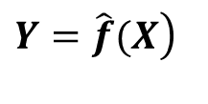

1.10 回归问题
$$\left(x_{1},y_{1}),(x_{2},y_{2}),...,(x_{N},y_{N}\right)$$
模型
学习系统
$$\begin{matrix}\left.Y=\hat{f}(X\right) \\ \end{matrix}$$
$$x_{N+1}$$
$$y_{N+1}$$
预测系统
回归（regression）问题按照输入变量的个数，分为一元回归和多元回归。按照输入变量和输出变量之间关系的类型即模型的类型，分为线性回归和非线性回归。

Slide 63
1.10 回归问题
应用领域
回归可以用于商务领域，作为市场趋势预测、产品质量管理、客户满意度调查、投资风险分析的工具。

Slide 64
本章概要
统计学习是关于计算机基于数据构建概率统计模型并运用模型对数据进行分析与预测的一门学科.统计学习包括监督学习、非监督学习、半监督学习和强化学习.
统计学习方法三要素：模型、策略、算法.
监督学习的一般思路.
模型选择或者说泛化能力是一个重要问题，模型选择的方法有正则化与交叉验证.
分类问题、回归问题等监督学习的重要问题。

Slide 65
谢 谢！

